Slide 2
Do you want to participate?
Yes
No
14 of 14
Non-Response Grid

Slide 3
Man or Woman?
Man
Woman
14
14
Non-Response Grid

Slide 4
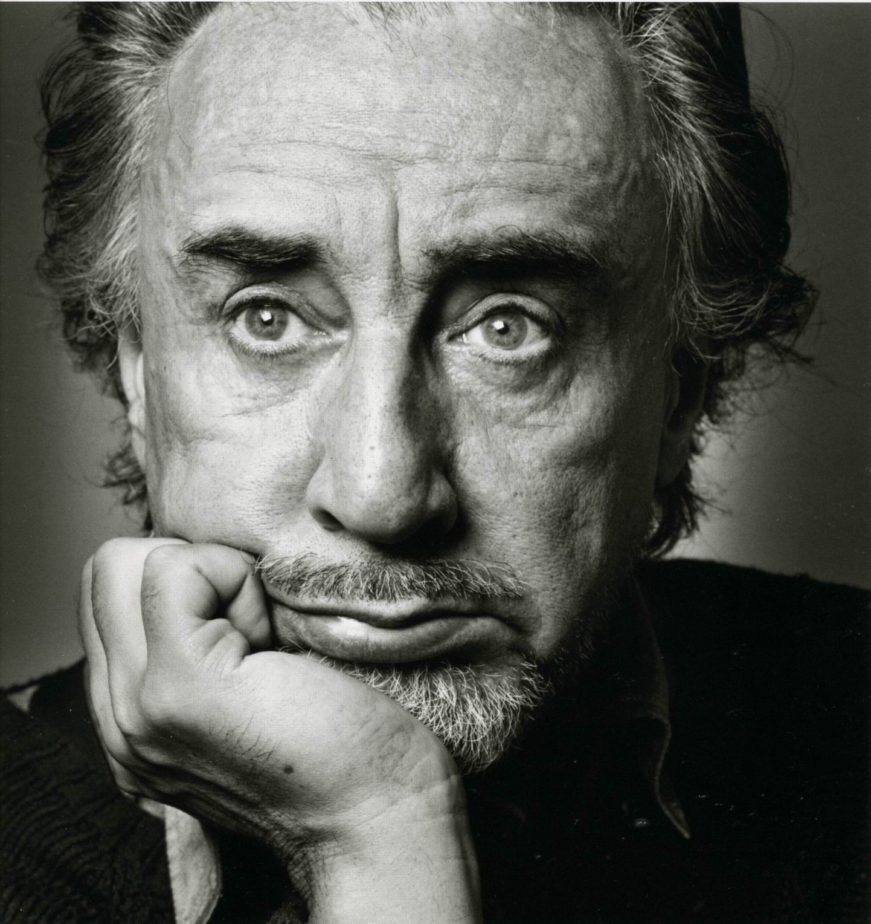
R O M A I N
G A R Y

Slide 5
Cherchez l’intrus!
1914
Emile Ajar
Prix Renaudot
Education européenne
Gros câlin
Non-Response Grid
9 of 14

Slide 6
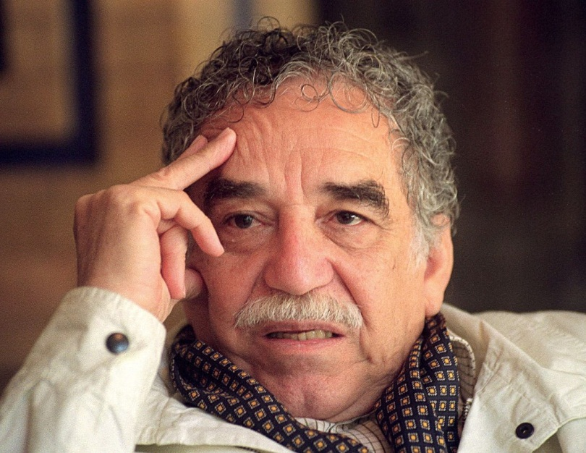
Gabriel Garcia-Marquez

Slide 7
L’intrus?
Le rêve du Celte
100 ans de solitude
Prix Nobel
Chronique d’une mort annoncée
L’automne du patriarche
Non-Response Grid
13 of 14

Slide 9
Press Esc then double click to get the full PDF text

Slide 10
Press Esc then double click to get the full PDF text

Slide 12
Press Esc then double click to get the full PDF text

Slide 13
Press Esc then double click to get the full PDF text

Slide 14
Press Esc then double click to get the full PDF text

Slide 17
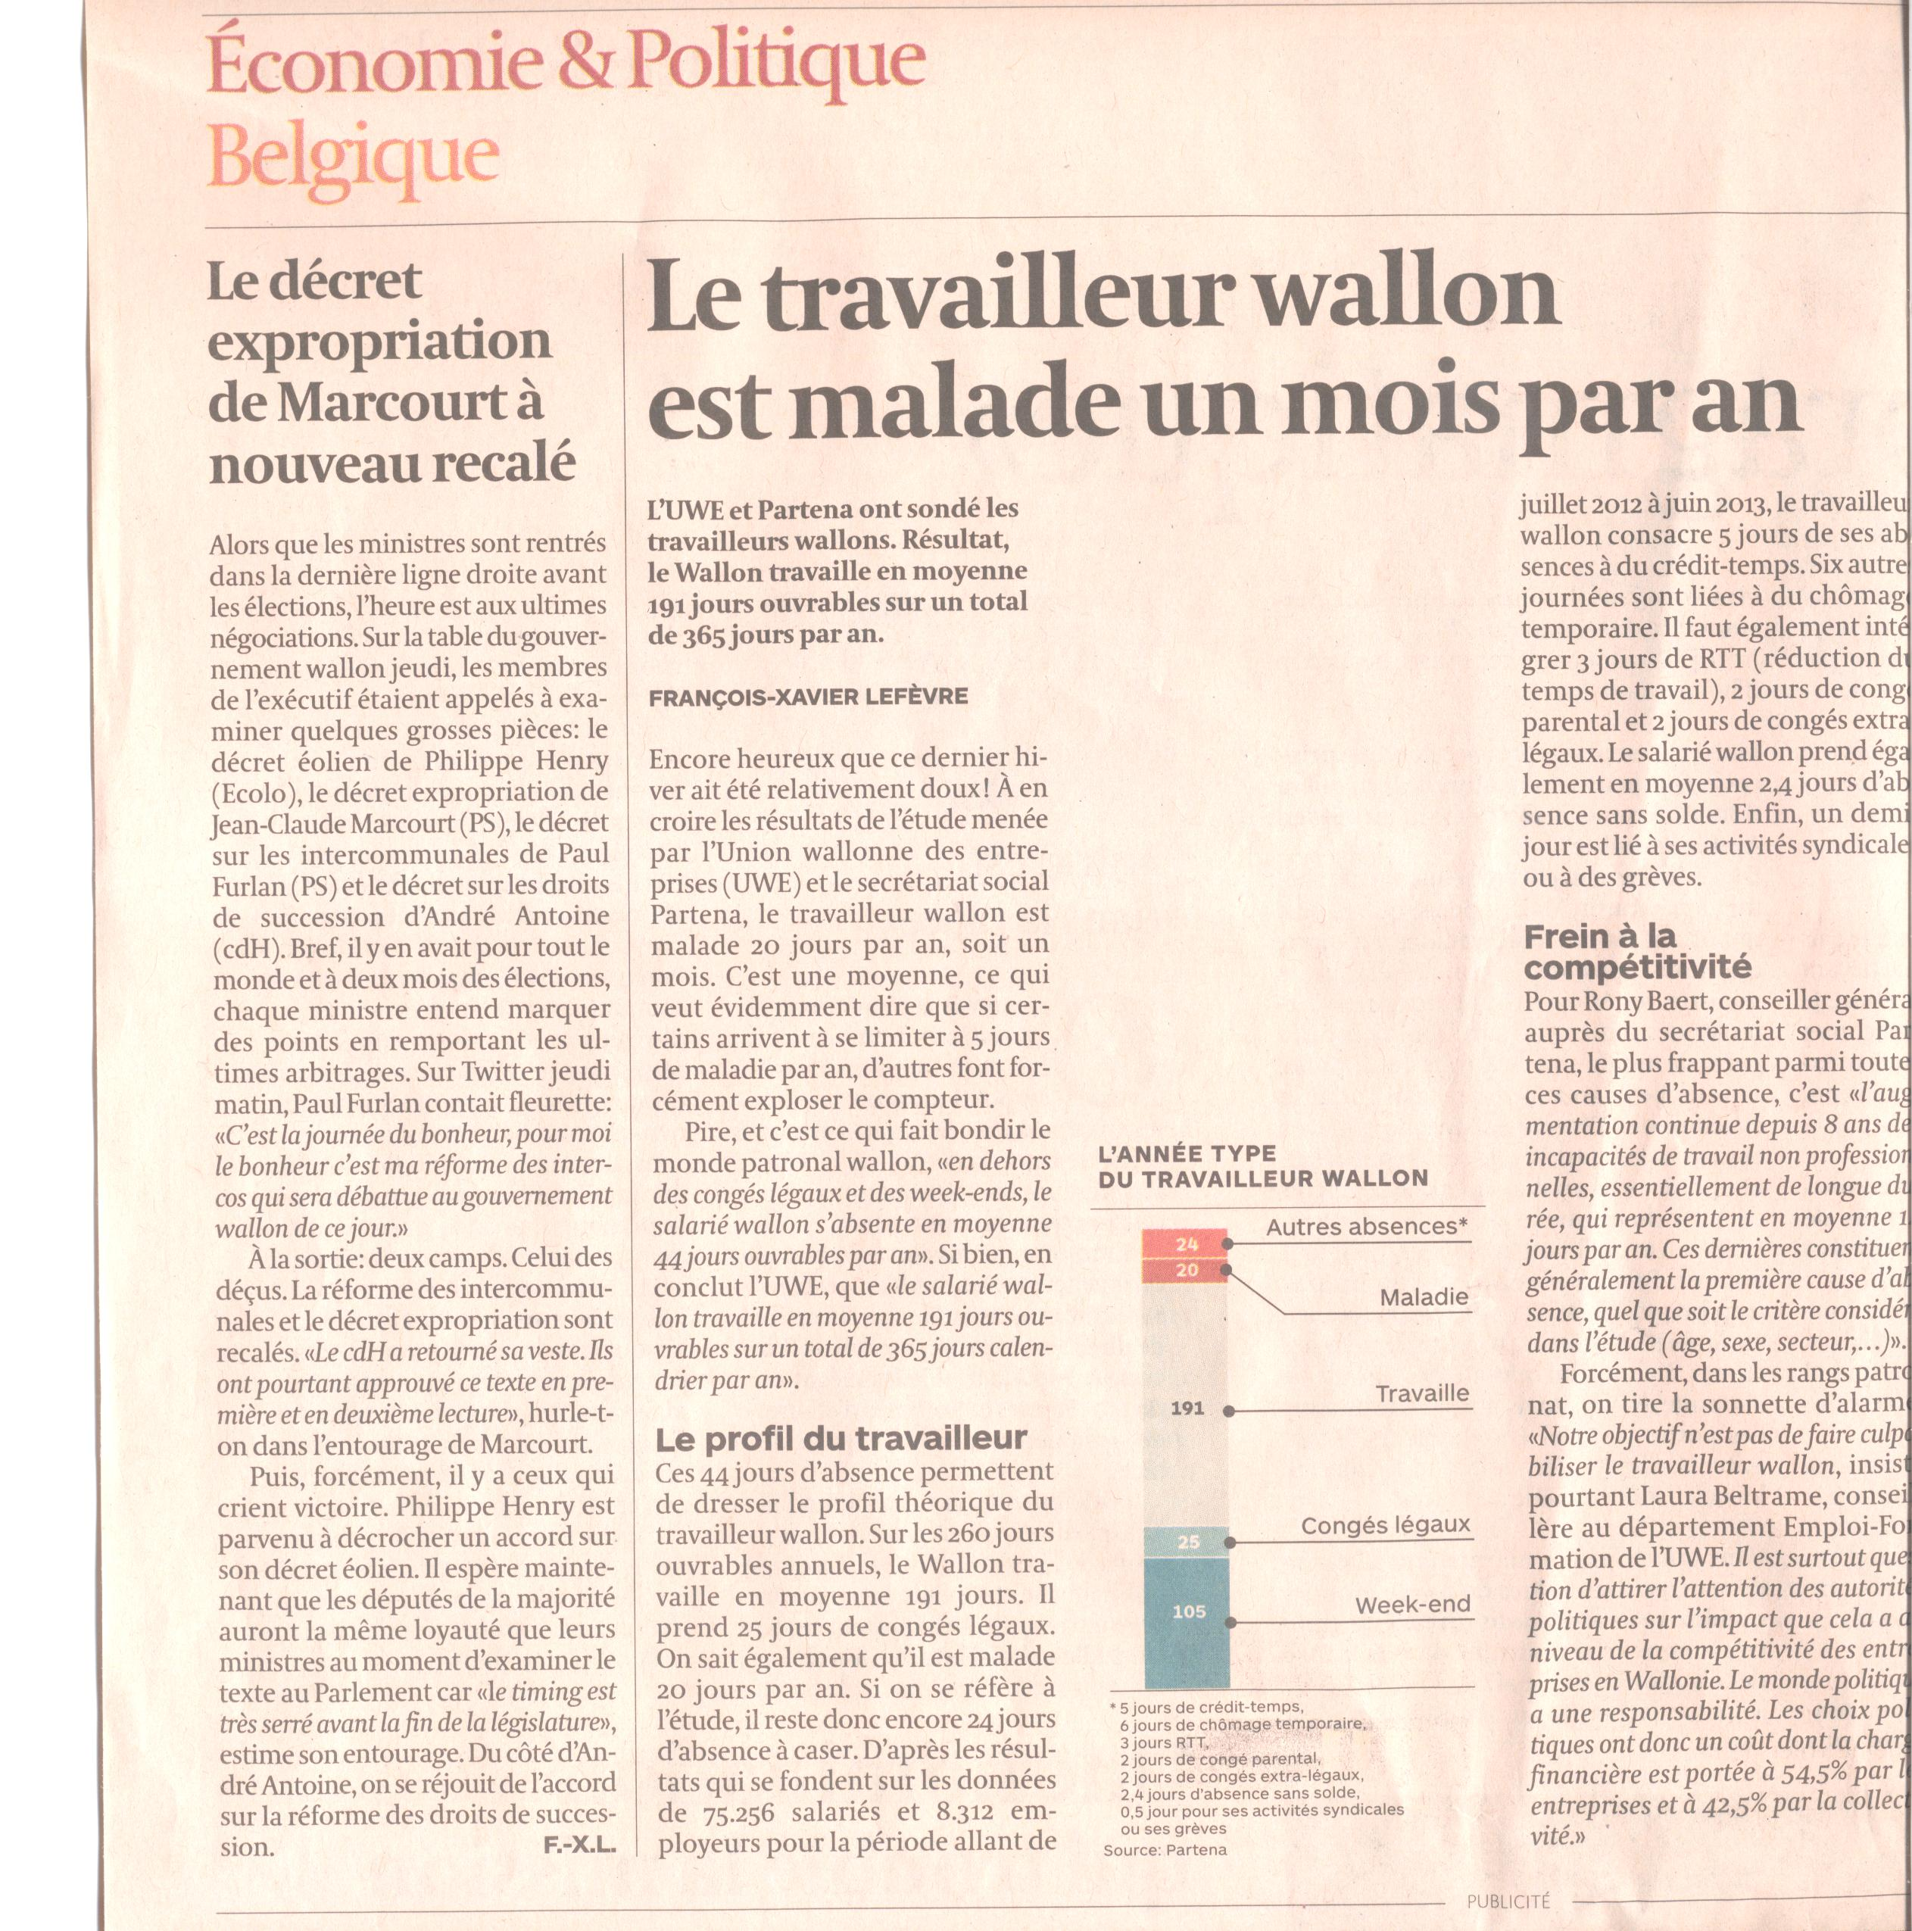

Slide 19
Index des prix à la consommation
Press Esc then double click to get the full PDF text

Slide 21
Selon vous? (3 propositions possibles)
Bulle temporaire
Bulle durable
Pas de bulle
Dû au réchauffement climatique
Spéculation
12 of 14

Slide 23
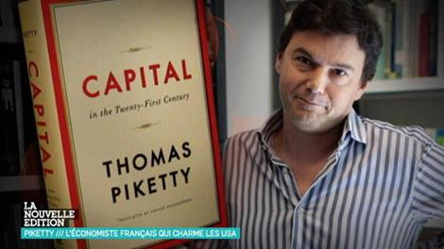

Slide 24
MBA Elects New 2006 Board of Directors
Press Esc then double click to get the full PDF text

Slide 26
Le SPF Santé publique est le point de contact pour l’exercice
illégal de la profession. Vous pouvez adresser un e-mail
à info@sante.belgique.be ou à la Commission médicale
provinciale CMP-PGC@sante.belgique.be.
Si vous souhaitez porter plainte parce que vous estimez qu’il
existe un danger pour la santé publique, adressez-vous à
la police ou à la Commission médicale provinciale puisqu’il
s’agit d’un délit.
Application de la Loi Pénale belge
Les lois pénales belges sont en principe applicables à tous les faits punissables qui ont été commis sur le territoire du Royaume, quelle que soit la nationalité des coupables.
Il n'existe dans notre droit pas d'obligation générale de dénoncer un délit dont on a connaissance. Mais c'est différent pour un officier ou fonctionnaire public qui dans l'exercice de sa fonction prend connaissance d'un délit ou outrage et pour toutes les personnes qui ont été témoins d'un attentat, soit contre la sécurité publique, soit contre une vie ou un bien.

Slide 27
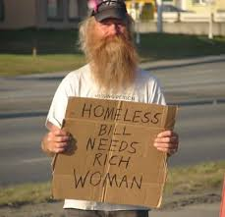
Les 7 hôpitaux académiques de Belgique lancent une pétition pour obtenir un refinancement
Belga | 30 Avril 2014 16h29

Slide 28
Do you like voting?
Yes
No
14
9
Non-Response Grid

Slide 30
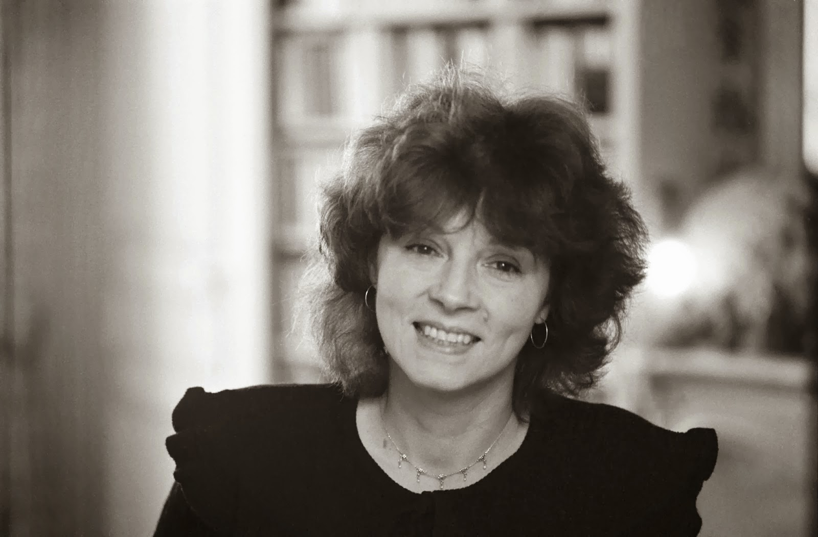

Slide 31
MERCI!
N’oubliez pas de rendre votre zapette!

Slide 32
